Slide 1
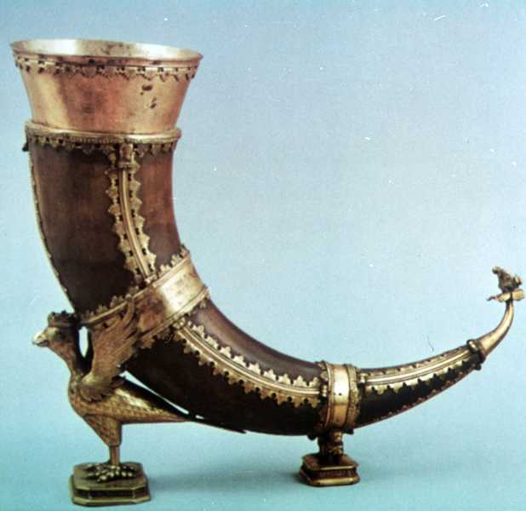
Ремесло в средневековом городе
Урок № 17

Slide 2
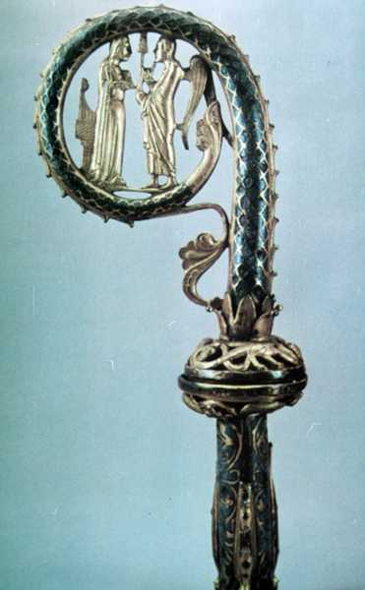
Цели урока:
Познакомиться с организацией ремесленного производства в средневековом городе
Продолжить формирование умений изучать исторические источники, формулировать своё мнение
Новые слова: подмастерье, старшины, стачки, цехи, шедевр, братства.

Slide 3
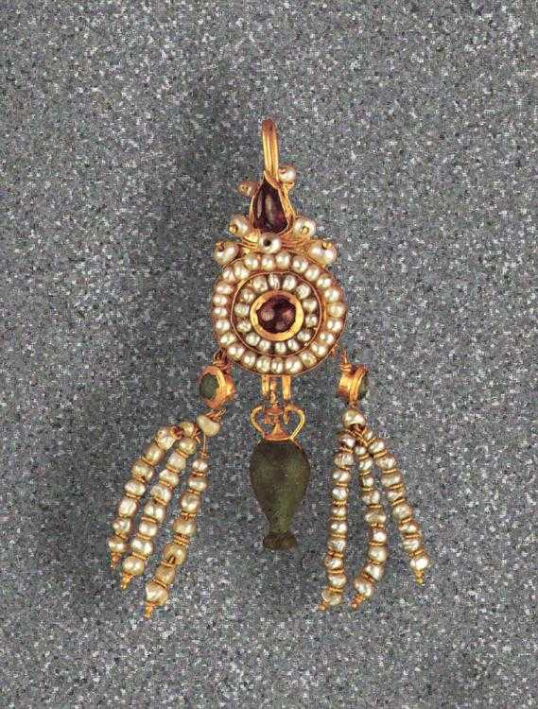
План урока
Повторение пройденного материала
(проверочное тестирование)
Выступление учащегося (индивидуальное задание)
Изучение новой темы
Достижения средневекового мастерства.
Что такое цехи?
Значение цехов.
Закрепление
Д/з

Slide 4
Изучение новой темы
Работа с историческими источниками (Ж. Довэ. «Статуты для эксплуатации рудников», «Товары нарбоннского рынка»)
Вопросы
Какие выводы можно сделать на основе документов?
Чем, по вашему мнению, можно объяснить такие успехи в развитии ремесла? Почему?

Slide 5
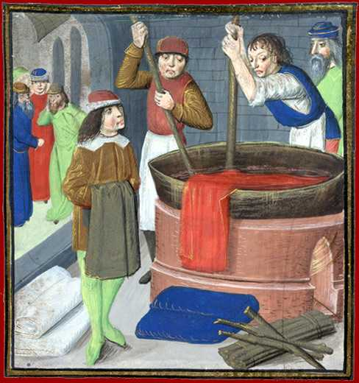
Кто работал в мастерской
Мастер Подмастерье
Ученики

Slide 6
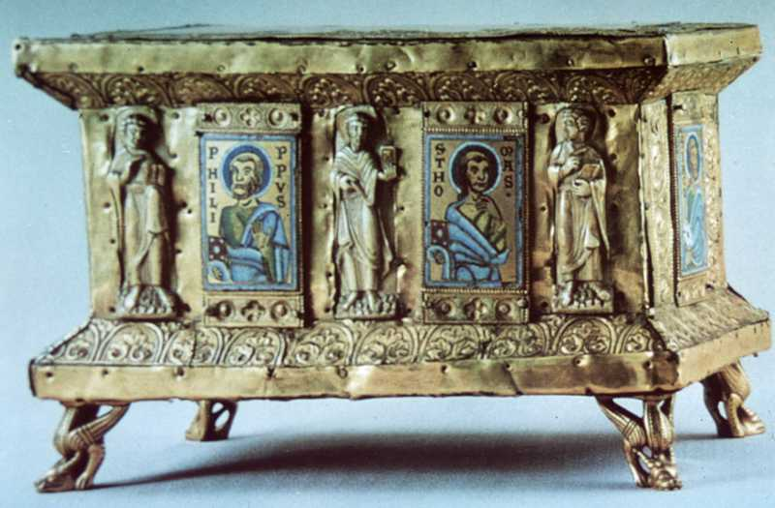
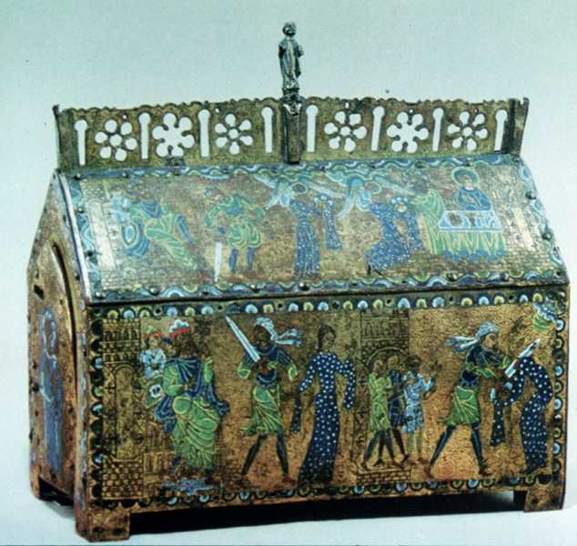
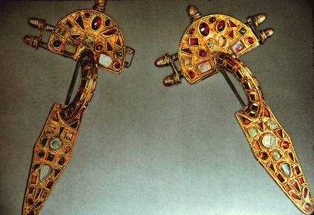
Шедевры

Slide 7
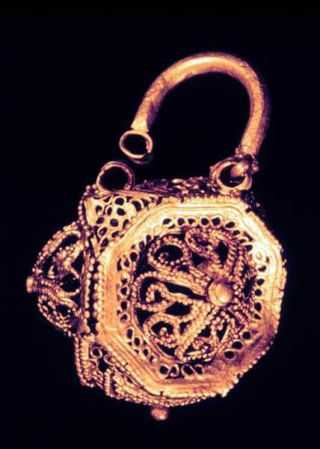
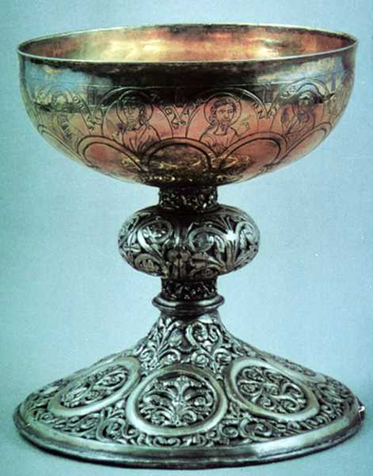
Изделия мастеров

Slide 8
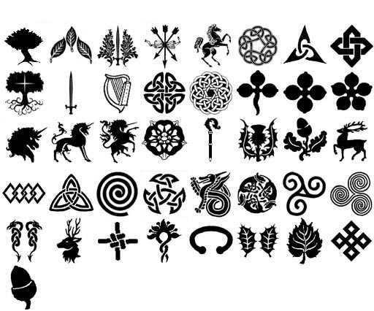
Цехи – союзы мастеров-ремесленников одной специальности, проживающих в одном городе
Цеховые гербы

Slide 9
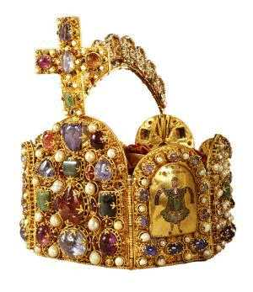
Д/з:
П. 18, ответить на вопросы к параграфу, нарисовать герб ремесленного цеха
(по желанию)

